Slide 1
SI REHON FLEURI M’ÉTAIT CONTĖ
La majorité municipale dans son programme éléctoral prévoyait un fleurissement important dans la commune
Quand est-il à l’heure actuelle ?

Slide 2
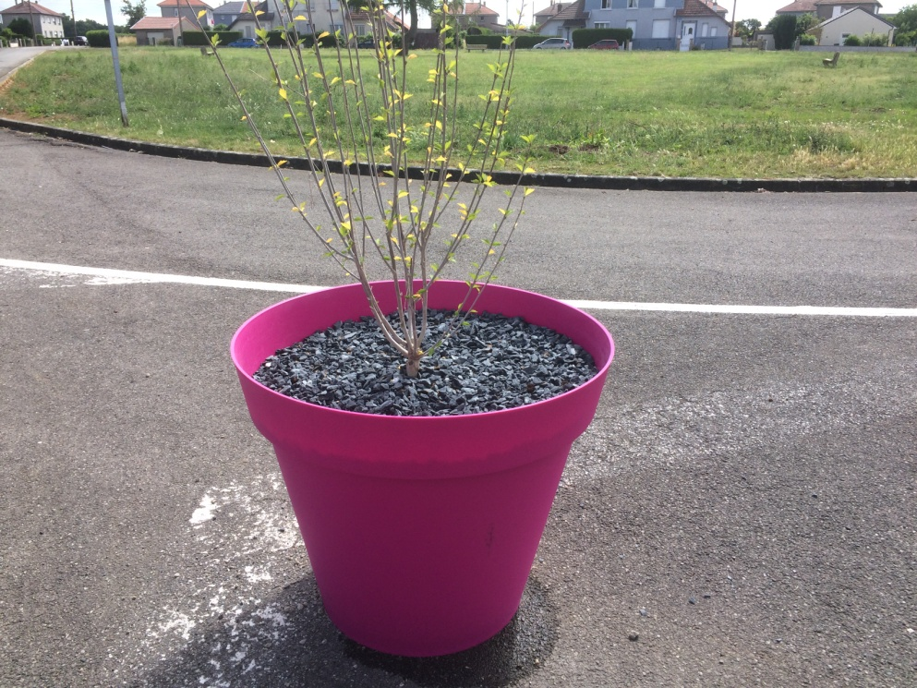
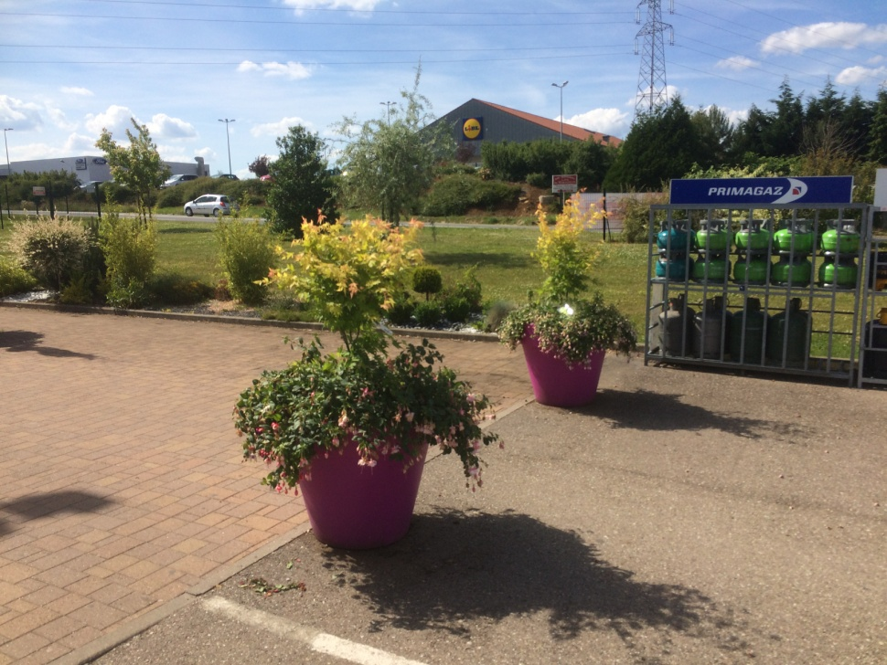
Mise en place de pots de fleurs
Effort louable mais tristounet en comparaison de pots de fleurs dans d’autres communes

Slide 3
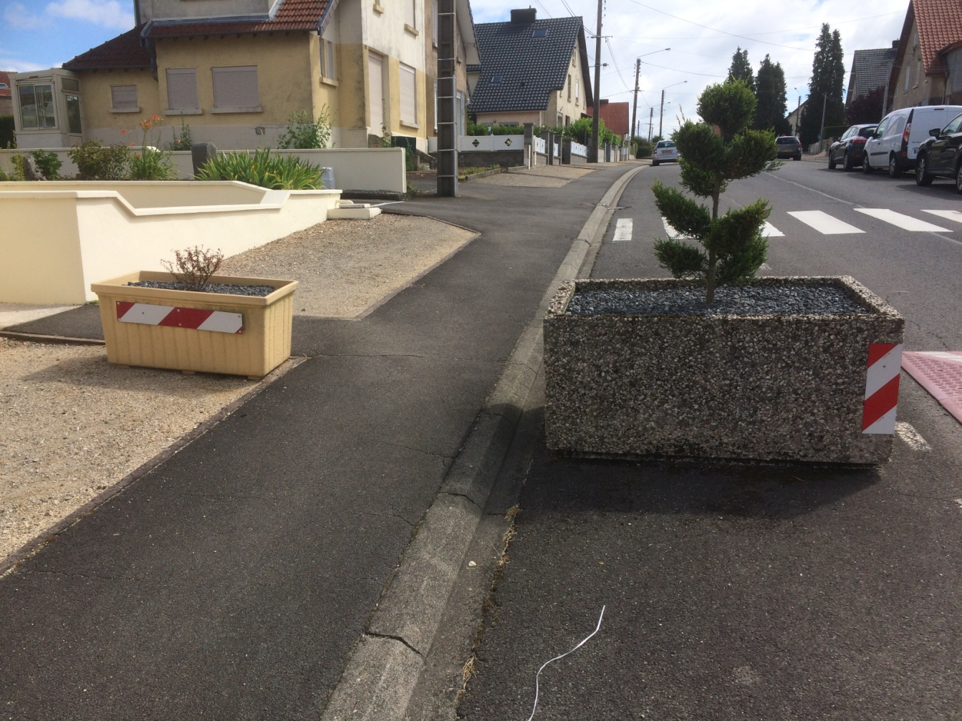
Bacs à fleurs existants
Ou sont passé les fleurs. Remplacé par des cailloux

Slide 4
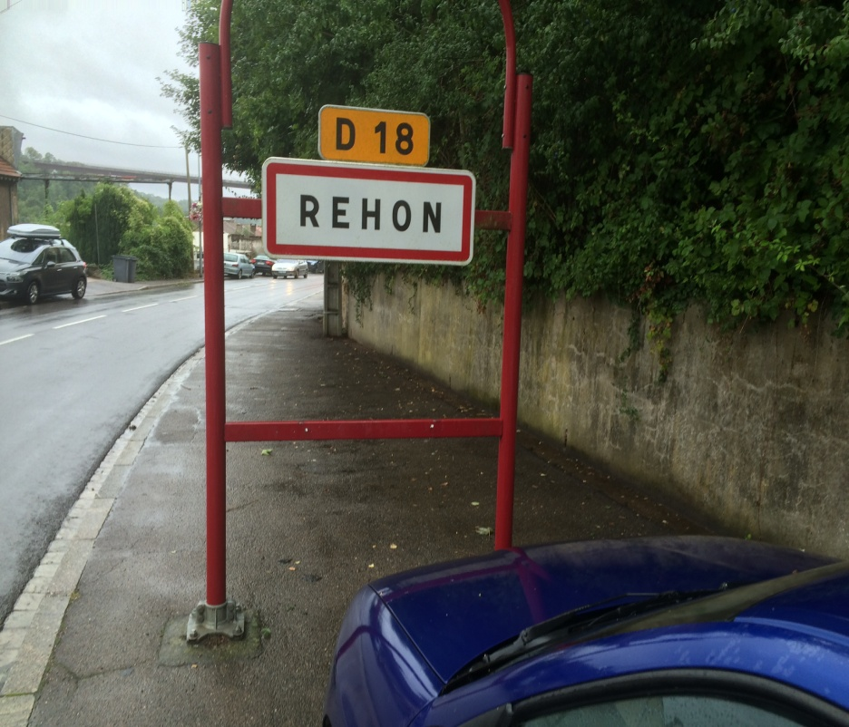
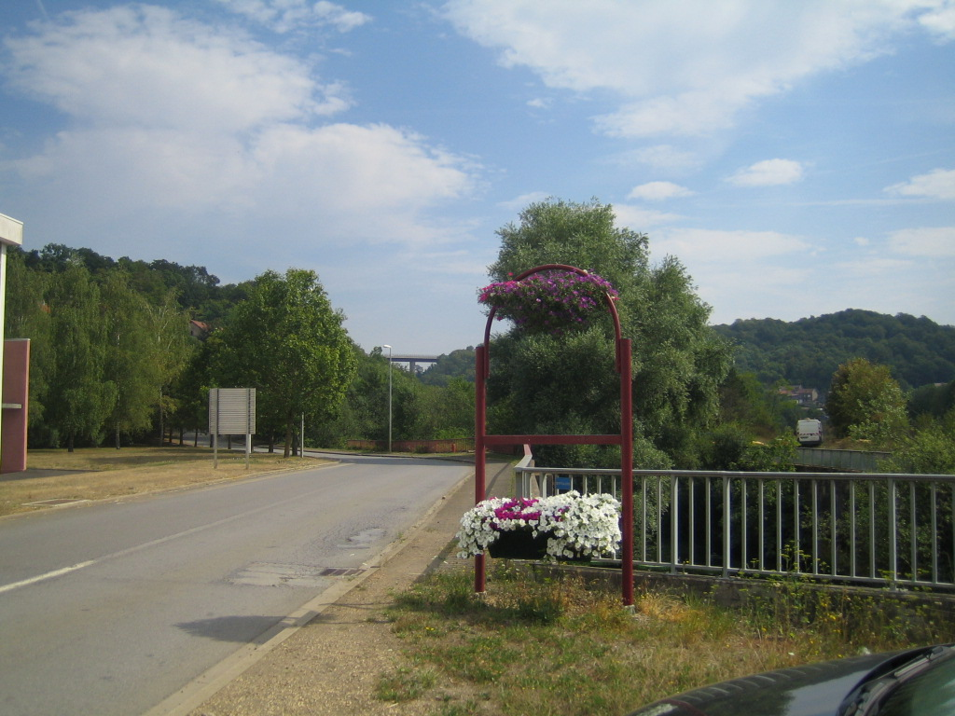
Entrée de ville
Triste à voir

Slide 5
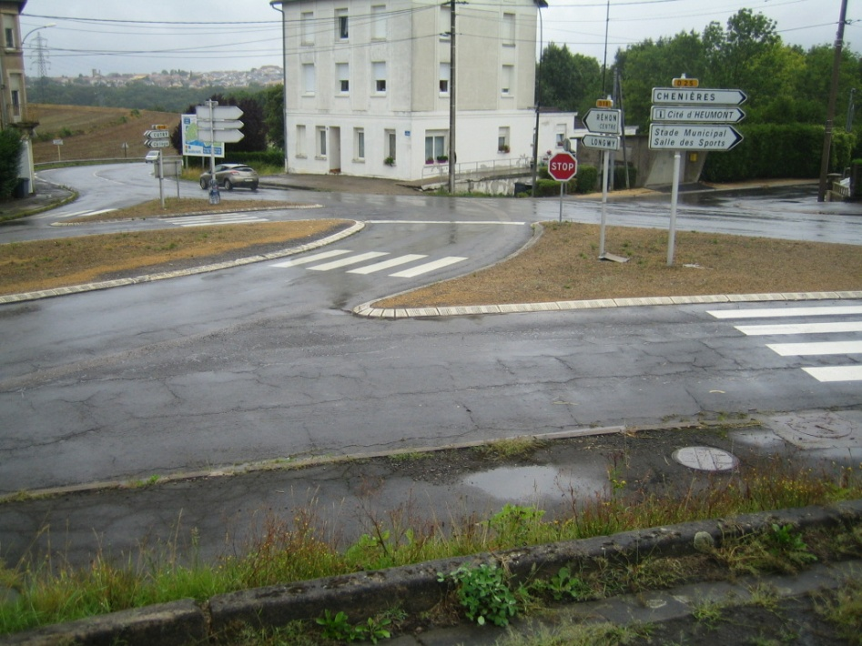
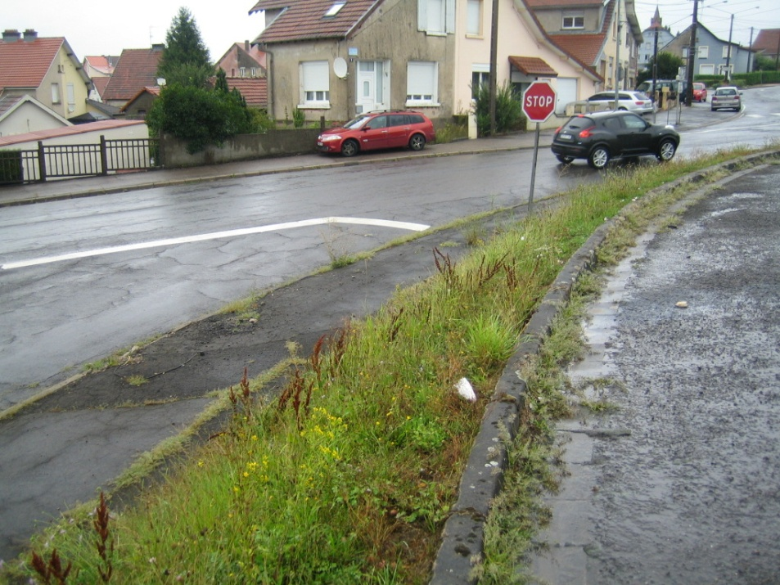
Entretien des routes et des trotoirs
On doit manquer de désherbant

Slide 6
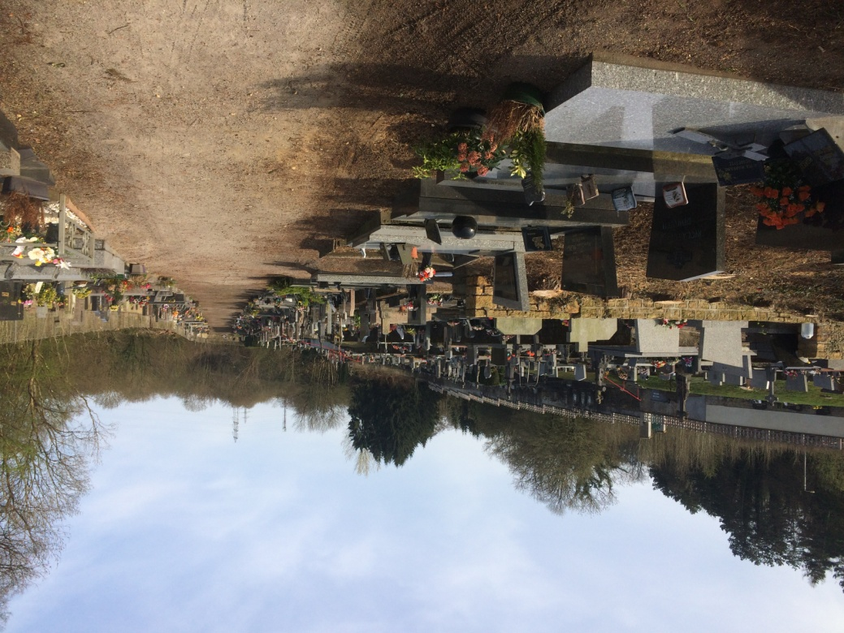
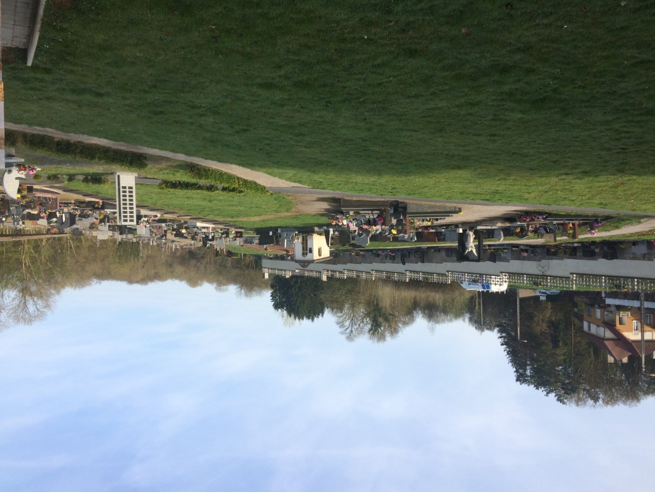
Cimetière
Plus d’arbres et des herbes partout

Slide 7
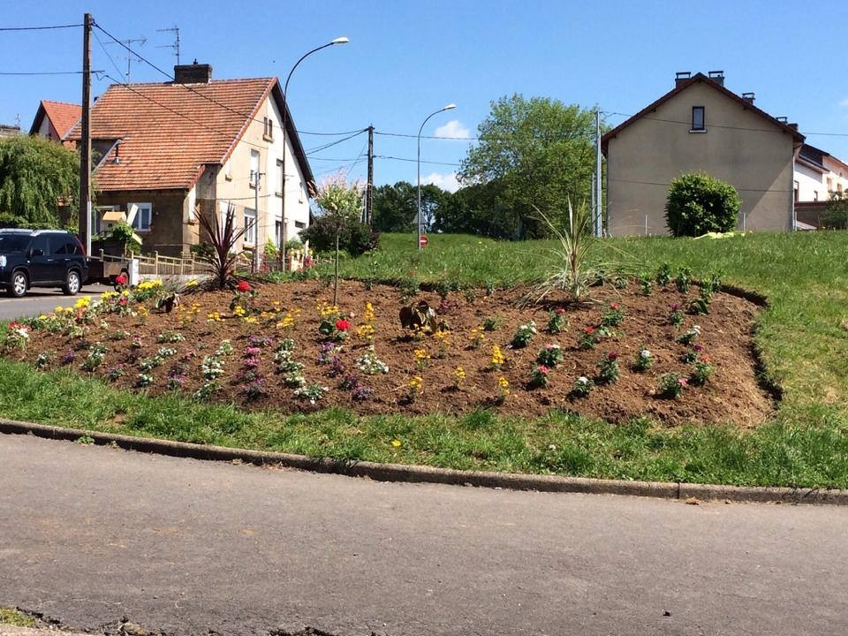
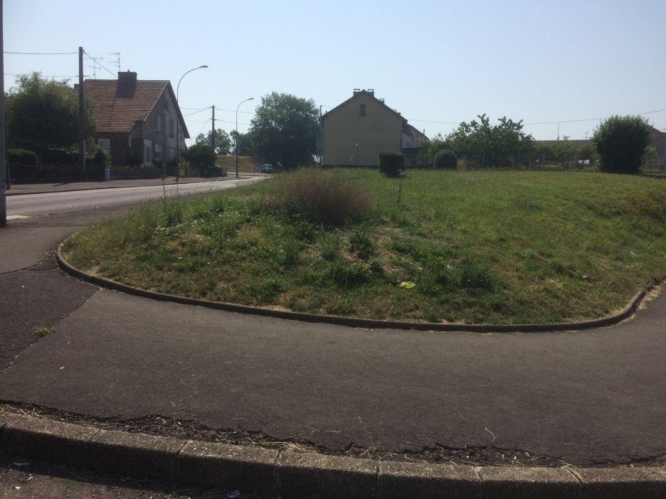
Massif de fleurs collège
Avant et après à vous de juger

Slide 8
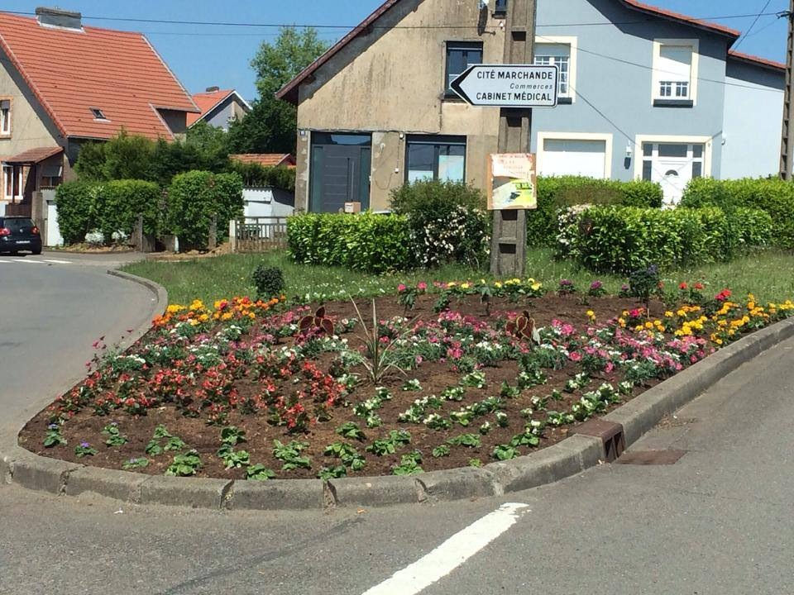
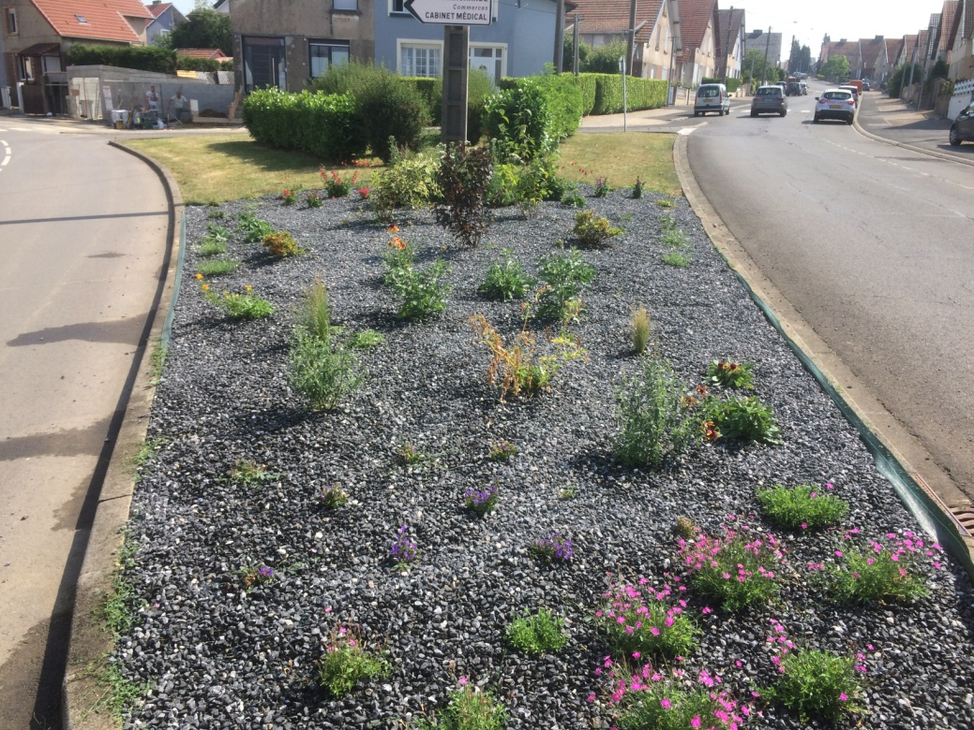
Massif de fleurs entrée rue du réservoir
Avant et après à vous de juger
Encore des cailloux

Slide 9
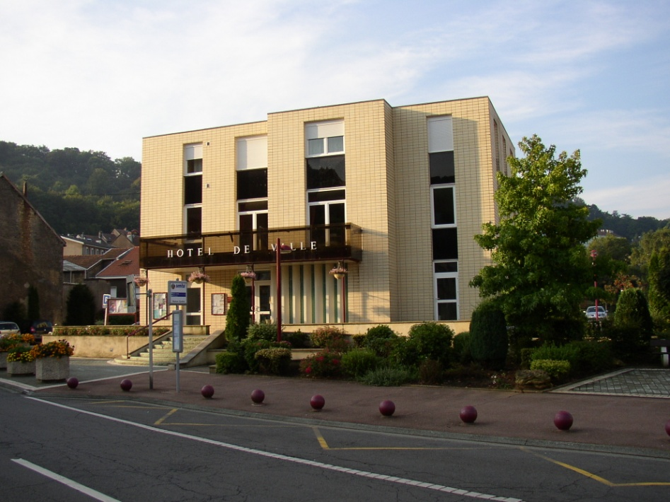
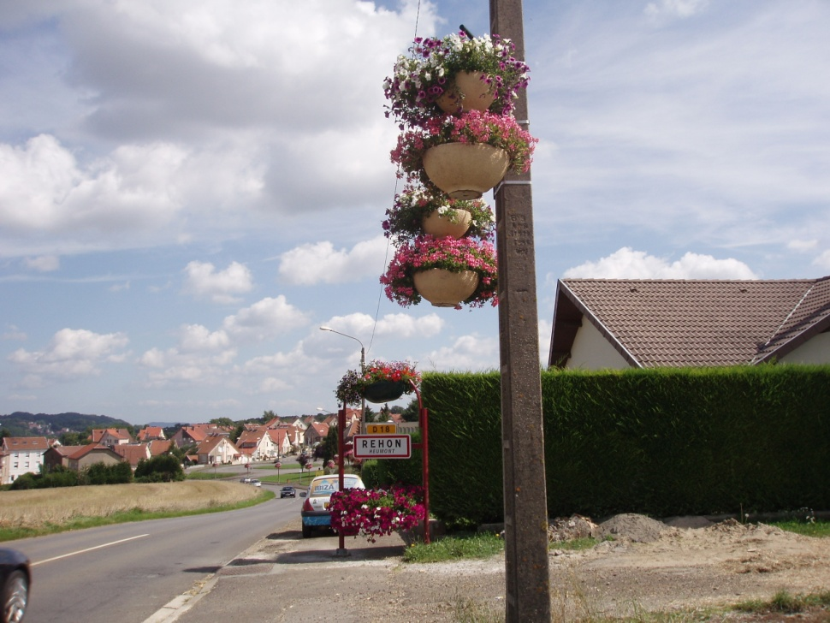
Bacs à fleurs suspendus
Ou sont passés les bacs supendus ?
Même pas le tiers des bacs ont été mis en place

Slide 10
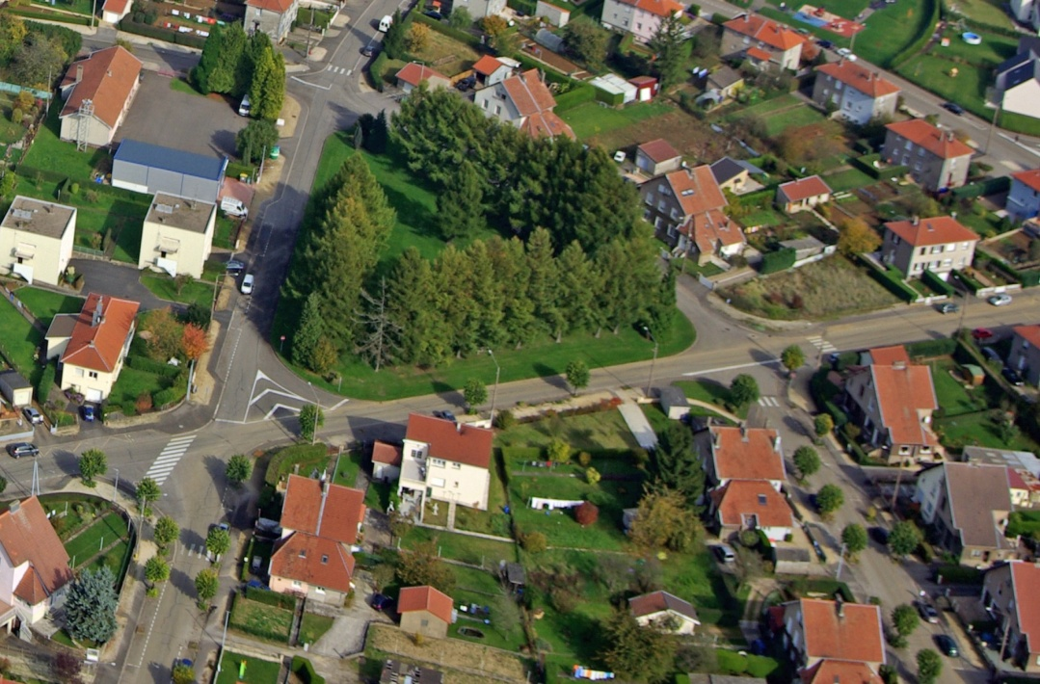
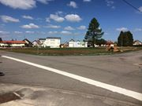
Square rue de la vigne
Avant et après à vous de juger
Plus de verdure

Slide 11
Conclusion
Si on devait classer la ville de rehon pour son fleurissemnt par rapport aux autres commnes de l’agglomération.
Celle ci serait classer à la dernière place
Du au manquement d’entretien des rues et des trottoirs et au peu de fleurs mis dans les bacs ou pots de fleurs
La commune n’a jamais été aussi sale

